Slide 1
QUALITY ASSURANCE & COMPREHENSIVE INNOVATION REPORT
Pengujian Controller Dosen & 5 Inovasi Unggulan DPL
Sistem Informasi Manajemen Magang Mahasiswa (SIM-Magang)
✓ 4 Controller Teruji • ✓ Strict Exit Code 0 (189 Test Suites Passed) • ✓ Anti-IDOR 100% Aman • ✓ 5 Inovasi DPL Baru
Mulai Tur Pengujian QA ➔
Lihat 5 Inovasi Baru DPL ★
Matriks Rekapitulasi ➔

Slide 2
SISTEM INFORMASI MANAJEMEN MAGANG
Pengujian Modul Dosen Pembimbing (DPL)
Home
Agenda
Core QA (1-6)
1. Smart Banner
2. Dual Badge
3. Riwayat Bimbingan
4. BAP Cetak A4
5. Ekspor CSV
Matriks QA
Agenda Pengujian Fungsional & Inovasi Modul DPL
Skenario 1: Dashboard Controller
Isolasi data bimbingan, verifikasi metrik ringkasan, dan filter dinamis.
Skenario 2: Monitoring Controller
Segregasi tab siklus hidup (Active vs Completed) dan filter instansi.
Skenario 3: Logbook Controller
Audit weekly bundles, verifikasi inline, feed approval, dan proteksi revisi.
Skenario 4: Evaluation Controller
Penilaian 3 aspek akademik, pembobotan dinamis kampus (40:60), audit trail.
Skenario 5: Final Report Approval
Review dokumen via tab baru, penolakan revisi, dan sinkronisasi kelulusan.
Skenario 6: Security & Anti-IDOR
Penolakan akses URL cross-advisor (HTTP 403 Forbidden) & zero leakage.
Inovasi 1: Smart Action Center Banner
Peringatan proaktif: laporan menunggu ACC, mahasiswa mendekati akhir magang.
Inovasi 2: Dual-Status Badges
Transparansi skor berdampingan (Nilai Dinas vs Nilai DPL vs Nilai Akhir).
Inovasi 3: Supervision Log DPL
Lembar riwayat bimbingan berkala, tahapan revisi BAB naskah & arahan ilmiah.
Inovasi 4: Cetak BAP Resmi A4
Format cetak resmi Berita Acara & Nilai standar kampus + QR Code validasi.
Inovasi 5: Ekspor Rekapitulasi CSV
Ekspor data bimbingan lengkap siap olah Excel untuk pelaporan PD-DIKTI.
Matriks Rekapitulasi & Hasil Uji
Tabel ringkasan status kelulusan pengujian komprehensif 100% Exit Code 0.

Slide 3
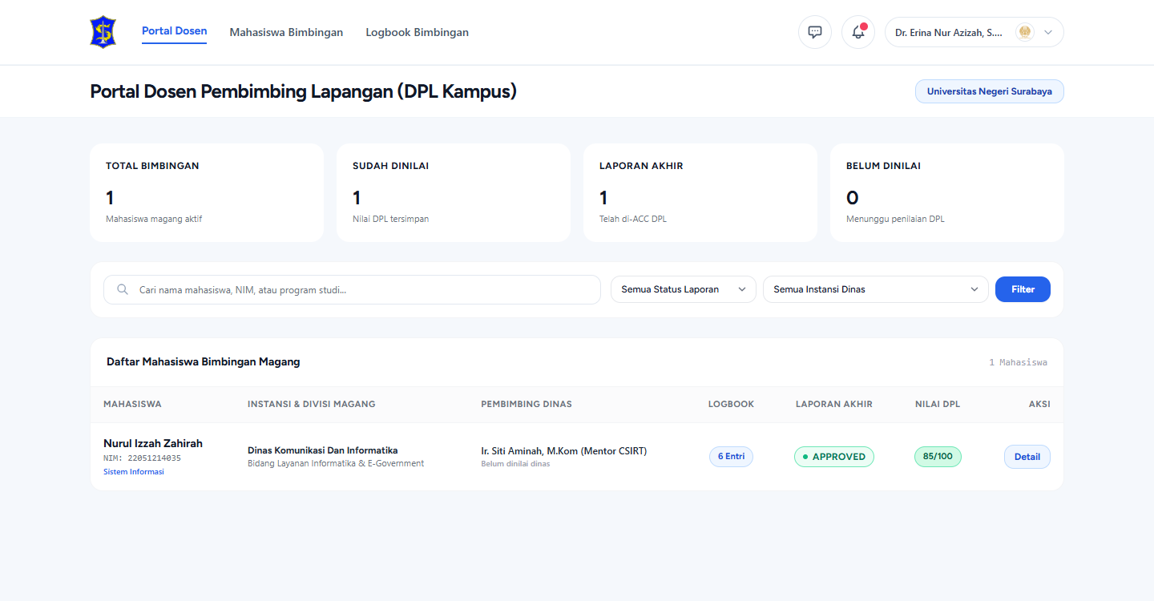
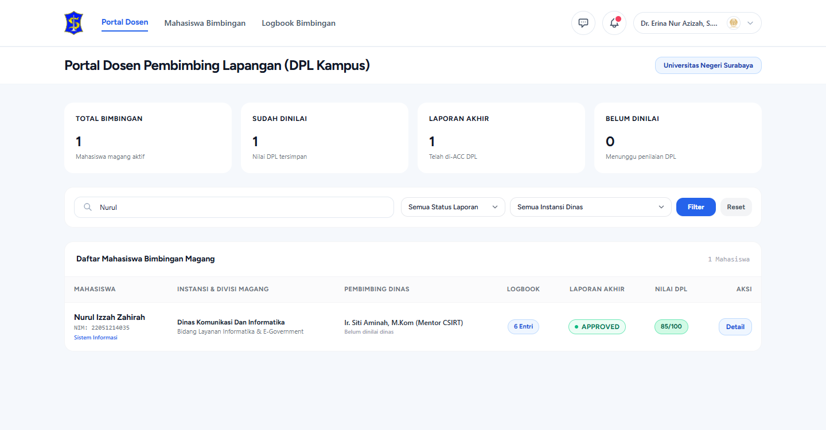
SISTEM INFORMASI MANAJEMEN MAGANG
Pengujian Modul Dosen Pembimbing (DPL)
Home
Agenda
Core QA (1-6)
1. Smart Banner
2. Dual Badge
3. Riwayat Bimbingan
4. BAP Cetak A4
5. Ekspor CSV
Matriks QA
Skenario 1: Dashboard Controller & Filter Pencarian Mahasiswa
DESKRIPSI & HASIL AUDIT SKENARIO 1
✓ Metode Uji: Otomasi Browser Headless (Playwright/Chrome) pada rute /lecturer/dashboard.
✓ Pengujian Isolasi Multi-Tenant: Dosen hanya dapat melihat mahasiswa dengan relasi academic_advisor_id miliknya.
✓ Kalkulasi Metrik Real-Time: Kartu statistik (Total Bimbingan, Evaluasi Selesai, Laporan ACC, Belum Dinilai) teragregasi secara otomatis.
✓ Filter Pencarian Responsif: Pengujian input query 'Nurul' menyaring data secara instan tanpa merusak layout.
✓ Ketahanan Terhadap SQL Injection: Query pencarian terlindungi PDO Parameter Binding.

Slide 4
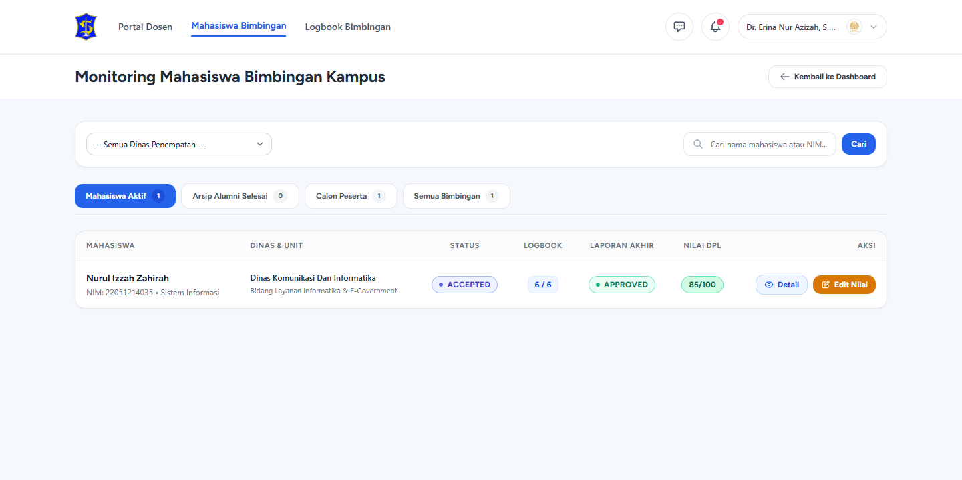
SISTEM INFORMASI MANAJEMEN MAGANG
Pengujian Modul Dosen Pembimbing (DPL)
Home
Agenda
Core QA (1-6)
1. Smart Banner
2. Dual Badge
3. Riwayat Bimbingan
4. BAP Cetak A4
5. Ekspor CSV
Matriks QA
Skenario 2: Monitoring Controller & Segregasi Lifecycle
DESKRIPSI & HASIL AUDIT SKENARIO 2
✓ Segregasi Tab: Tab 'Mahasiswa Aktif' hanya menampilkan penempatan status active/accepted.
✓ Tab 'Arsip Alumni Selesai': Hanya menampilkan penempatan dengan status completed.
✓ Tab 'Calon Peserta' & 'Semua': Menyajikan agregasi menyeluruh tanpa duplikasi query.
✓ Filter Unit & Instansi: Dropdown dinas menyaring penempatan spesifik instansi mitra secara akurat.

Slide 5
SISTEM INFORMASI MANAJEMEN MAGANG
Pengujian Modul Dosen Pembimbing (DPL)
Home
Agenda
Core QA (1-6)
1. Smart Banner
2. Dual Badge
3. Riwayat Bimbingan
4. BAP Cetak A4
5. Ekspor CSV
Matriks QA
Skenario 3: Logbook Controller & Verifikasi Inline DPL
DESKRIPSI & HASIL AUDIT SKENARIO 3
✓ Verifikasi Inline DPL: Form akordeon interaktif memungkinkan pemberian feedback dan status ACC tanpa berpindah halaman.
✓ Timestamp Audit: Kolom lecturer_verified_at mencatat waktu pasti peninjauan.
✓ Bulk Approve Terproteksi: Fitur persetujuan massal logbook terseleksi dengan filter status pending.
✓ Integritas Logbook: Status persetujuan mentor lapangan dinas dan DPL kampus terpisah secara mandiri.

Slide 6
SISTEM INFORMASI MANAJEMEN MAGANG
Pengujian Modul Dosen Pembimbing (DPL)
Home
Agenda
Core QA (1-6)
1. Smart Banner
2. Dual Badge
3. Riwayat Bimbingan
4. BAP Cetak A4
5. Ekspor CSV
Matriks QA
Skenario 4: Evaluation Controller & Pembobotan Adaptif Kampus
DESKRIPSI & HASIL AUDIT SKENARIO 4
✓ Form Interaktif 3 Aspek: 1) Penguasaan Materi (Mastery), 2) Kualitas Laporan (Report), 3) Sikap & Komunikasi (Attitude).
✓ Kalkulasi Real-time Alpine.js: Slider range dan number input terhubung dua arah secara instan.
✓ Pembobotan Dinamis Kampus: Bobot adaptif (40% Nilai Dinas + 60% Nilai DPL) otomatis dikonversi ke Nilai Huruf.
✓ Audit Log Terkoneksi: Penyimpanan nilai mencatat record ke tabel audit_logs untuk akuntabilitas.

Slide 7
SISTEM INFORMASI MANAJEMEN MAGANG
Pengujian Modul Dosen Pembimbing (DPL)
Home
Agenda
Core QA (1-6)
1. Smart Banner
2. Dual Badge
3. Riwayat Bimbingan
4. BAP Cetak A4
5. Ekspor CSV
Matriks QA
Skenario 5: Final Report Approval & ACC Laporan Akhir
DESKRIPSI & HASIL AUDIT SKENARIO 5
✓ Status Verifikasi: APPROVED (ACC) oleh DPL Kampus.
✓ Link Tab Baru: Tombol 'Buka Naskah Laporan (Tab Baru ↗)' menggantikan iframe inline.
✓ Auto-Completion Trigger: Memanggil syncCompletionStatus() untuk mengubah status penempatan jadi 'completed' saat nilai lengkap dan laporan di-ACC.
✓ Audit Trail: Aksi verifikasi dicatat ke tabel audit_logs ('LECTURER_REPORT_APPROVAL').

Slide 8
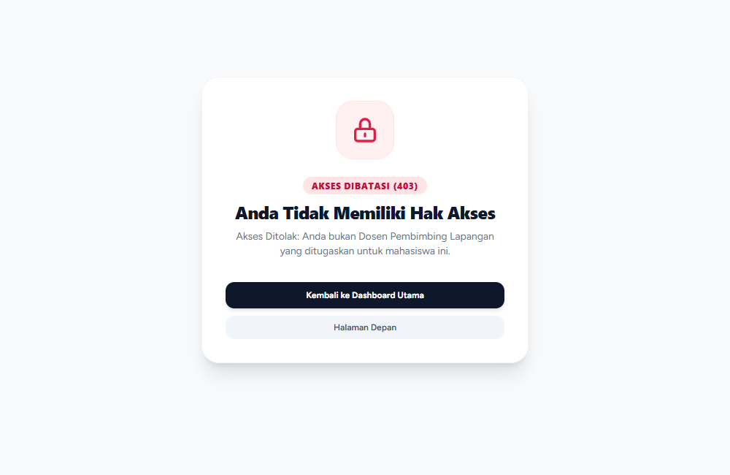
SISTEM INFORMASI MANAJEMEN MAGANG
Pengujian Modul Dosen Pembimbing (DPL)
Home
Agenda
Core QA (1-6)
1. Smart Banner
2. Dual Badge
3. Riwayat Bimbingan
4. BAP Cetak A4
5. Ekspor CSV
Matriks QA
Skenario 6: Pengujian Keamanan Hak Akses & Anti-IDOR (Insecure Direct Object References)
AUDIT KEAMANAN: HTTP 403 FORBIDDEN
🔒 Target Celah: Percobaan eksploitasi parameter URL (/lecturer/students/{id}) oleh dosen kampus lain.
🔒 Simulasi Serangan: Dosen UNAIR (dosen.unair1@unair.ac.id) mencoba membuka placement #2 milik mahasiswa Dosen UNITOMO.
🔒 Respon Sistem: Permintaan digugurkan seketika dengan kode status HTTP 403 Forbidden.
🔒 Pesan Penolakan: 'Akses Ditolak: Anda bukan Dosen Pembimbing Lapangan yang ditugaskan untuk mahasiswa ini.'
🔒 Data Protection: Zero data leakage (biodata, nilai, dan dokumen tetap terlindungi 100%).

Slide 9
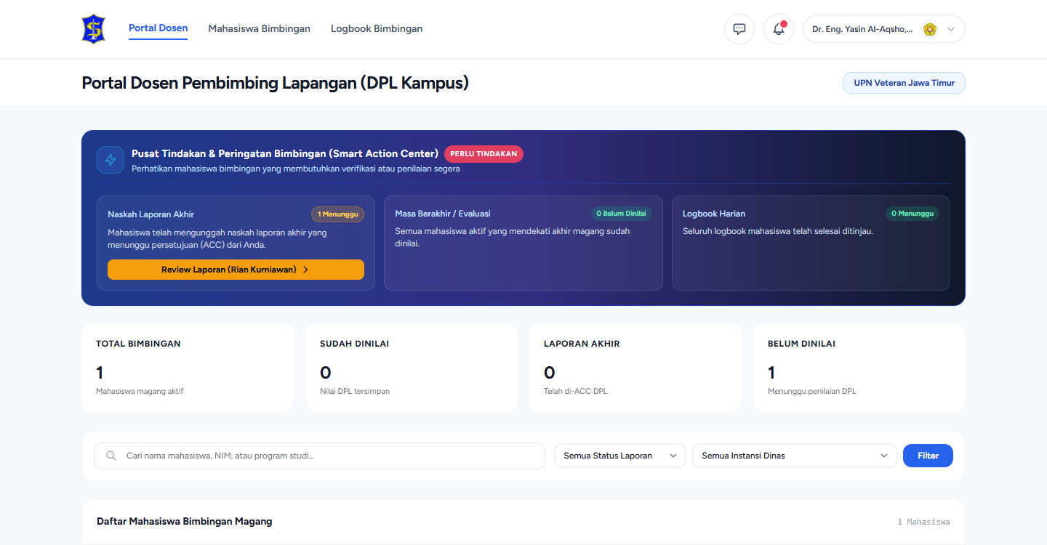
SISTEM INFORMASI MANAJEMEN MAGANG
Pengujian Modul Dosen Pembimbing (DPL)
Home
Agenda
Core QA (1-6)
1. Smart Banner
2. Dual Badge
3. Riwayat Bimbingan
4. BAP Cetak A4
5. Ekspor CSV
Matriks QA
Inovasi 1: Smart Action Alerts Center di Dashboard DPL
PUSAT TINDAKAN & PERINGATAN PROAKTIF DPL
★ Masalah Sebelumnya: DPL harus membuka profil mahasiswa satu-per-satu untuk mengecek apakah ada laporan yang perlu di-ACC atau logbook yang belum dinilai.
★ Solusi Inovasi: Smart Action Center Banner otomatis muncul di puncak dashboard saat ada tugas mendesak.
★ 3 Kategori Peringatan Cerdas:
1. Laporan Akhir: Tombol aksi langsung review naskah yang menunggu ACC.
2. Masa Berakhir: Deteksi mahasiswa aktif mendekati H-14 selesai magang yang belum dinilai.
3. Logbook Pending: Notifikasi feed logbook harian siap validasi.
★ UI Eksklusif: Gradient navy ke indigo dengan badge peringatan pulsasi dinamis.

Slide 10
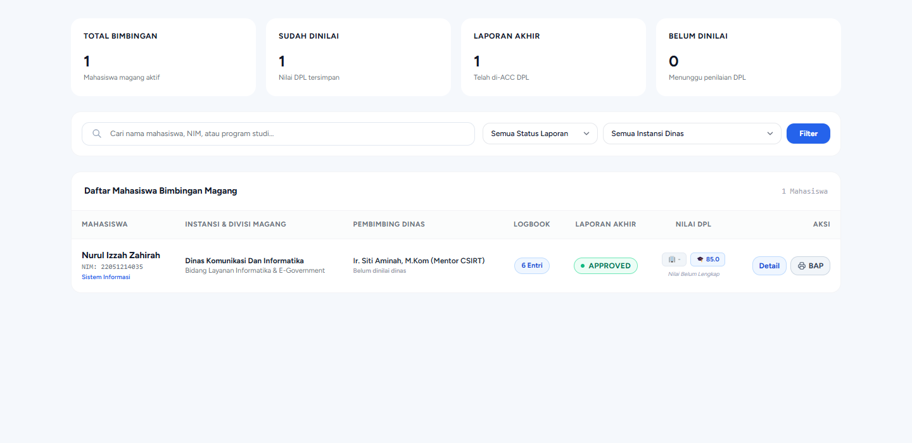
SISTEM INFORMASI MANAJEMEN MAGANG
Pengujian Modul Dosen Pembimbing (DPL)
Home
Agenda
Core QA (1-6)
1. Smart Banner
2. Dual Badge
3. Riwayat Bimbingan
4. BAP Cetak A4
5. Ekspor CSV
Matriks QA
Inovasi 2: Dual-Status Badges & Transparansi Penilaian Kumulatif
KOMPARASI NILAI DINAS VS NILAI DPL
★ Masalah Sebelumnya: Kolom penilaian hanya menampilkan skor tunggal DPL, menyamarkan apakah mentor dinas sudah menilai atau belum.
★ Solusi Inovasi: Dual-Status Badge berdampingan pada tabel dashboard:
🏢 [Skor Dinas] vs 🎓 [Skor DPL Kampus].
★ Kalkulasi Nilai Kumulatif: Menampilkan Nilai Akhir gabungan beserta huruf mutu (contoh: 85.0 / A) secara otomatis.
★ Quick Action BAP: Tombol cetak Berita Acara langsung dapat diakses dari baris tabel mahasiswa tanpa harus masuk ke form penilaian.
★ State Indikator: Badge rose '🎓 Nilai' otomatis muncul jika DPL belum menginput nilai.

Slide 11
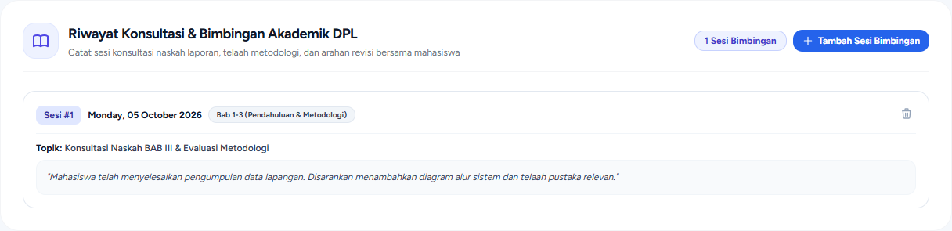
SISTEM INFORMASI MANAJEMEN MAGANG
Pengujian Modul Dosen Pembimbing (DPL)
Home
Agenda
Core QA (1-6)
1. Smart Banner
2. Dual Badge
3. Riwayat Bimbingan
4. BAP Cetak A4
5. Ekspor CSV
Matriks QA
Inovasi 3: Lembar Riwayat Konsultasi & Bimbingan Akademik DPL (Supervision Log)
LOGBOOK AKADEMIK & BIMBINGAN LAPORAN
★ Masalah Sebelumnya: DPL tidak memiliki wadah resmi di sistem untuk mendokumentasikan sesi pertemuan bimbingan berkala dan revisi BAB laporan.
★ Solusi Inovasi: Modul Academic Consultation Log interaktif di halaman detail mahasiswa.
★ Fitur Utama:
• Pencatatan tanggal sesi pertemuan bimbingan.
• Tahapan bimbingan: Bab 1-3, Analisis Sistem, Draf Akhir, Persiapan Sidang.
• Catatan & instruksi revisi ilmiah dari DPL.
• Timeline card sesi tersimpan rapi dengan aksi hapus terproteksi.
★ Audit Trail: Setiap pencatatan bimbingan tercatat di tabel audit_logs ('LECTURER_CONSULTATION_ADD').

Slide 12
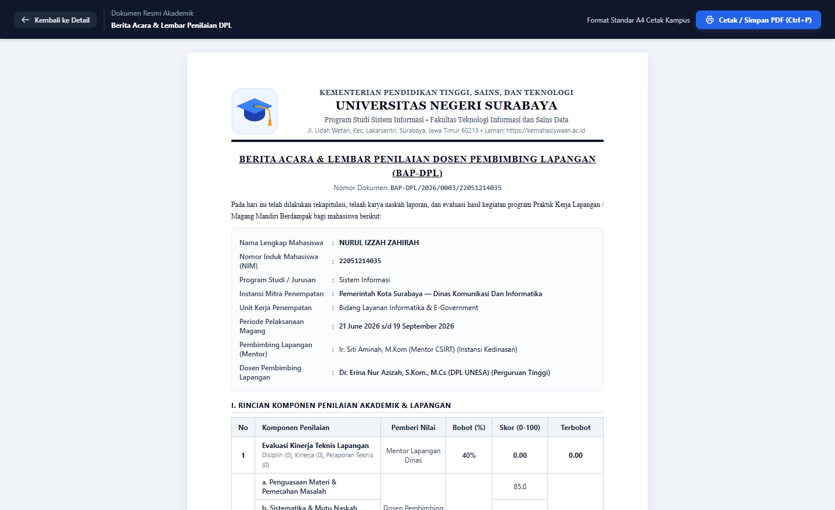
SISTEM INFORMASI MANAJEMEN MAGANG
Pengujian Modul Dosen Pembimbing (DPL)
Home
Agenda
Core QA (1-6)
1. Smart Banner
2. Dual Badge
3. Riwayat Bimbingan
4. BAP Cetak A4
5. Ekspor CSV
Matriks QA
Inovasi 4: Cetak Berita Acara & Lembar Nilai Resmi DPL (BAP-DPL Standar A4)
DOKUMEN RESMI KELULUSAN & NILAI KAMPUS
★ Kop Surat Resmi Universitas: Terkoneksi otomatis dengan profil perguruan tinggi mahasiswa dan logo resmi kementerian.
★ Nomor Dokumen Standar: Format penomoran otomatis BAP-DPL/[Tahun]/[ID]/[NIM] siap arsip prodi.
★ Dual-Evaluation Breakdown:
• Evaluasi Kinerja Lapangan (Mentor Dinas) bobot 40%.
• Penilaian Akademik 3 Aspek (DPL Kampus) bobot 60%.
• Rekap Nilai Akhir Kumulatif & Nilai Huruf Mutu (A/B/C).
★ Pengesahan 3 Sisi & QR Code Validasi: Tanda tangan digital mentor, DPL, dan stempel QR elektronik sistem.
★ Print-Ready A4: CSS media print teroptimasi (margin presisi, topbar no-print).

Slide 13
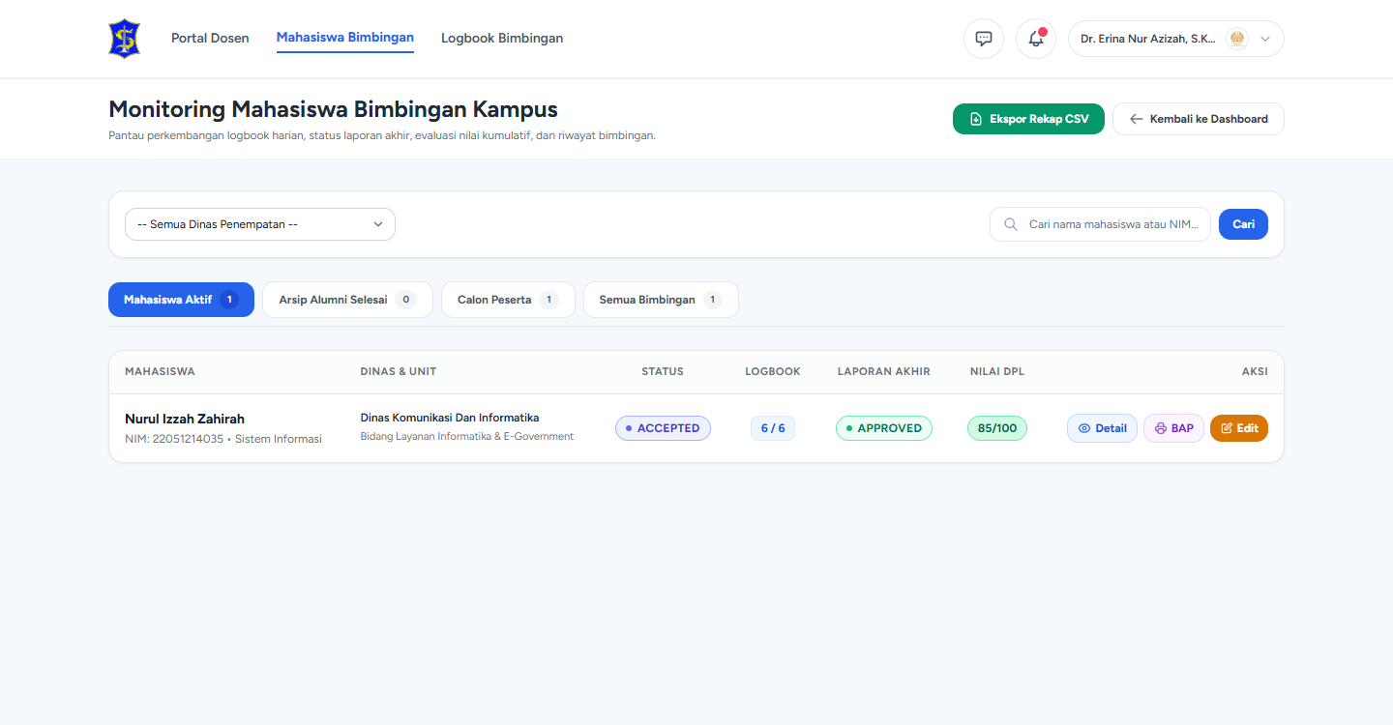
SISTEM INFORMASI MANAJEMEN MAGANG
Pengujian Modul Dosen Pembimbing (DPL)
Home
Agenda
Core QA (1-6)
1. Smart Banner
2. Dual Badge
3. Riwayat Bimbingan
4. BAP Cetak A4
5. Ekspor CSV
Matriks QA
Inovasi 5: Ekspor Rekapitulasi Mahasiswa Bimbingan DPL ke Format CSV / Excel
STREAMING REKAPITULASI SIAP OLAH (EXCEL READY)
★ Kebutuhan Pelaporan Akademik: Dosen memerlukan berkas rekap data bimbingan magang untuk keperluan pelaporan PD-DIKTI, BKD (Beban Kerja Dosen), dan akreditasi prodi.
★ Solusi Inovasi: Fitur 'Ekspor Rekap CSV' pada halaman /lecturer/monitoring.
★ Kompatibilitas Excel: Dilengkapi UTF-8 BOM agar terbaca sempurna di Microsoft Excel tanpa distorsi karakter.
★ Kolom Lengkap: Nama Mahasiswa, NIM, Instansi Mitra, Unit Kerja, Mentor Dinas, Status Magang, Periode, Total Logbook, Logbook ACC, Status Laporan, Nilai Dinas, Nilai DPL, Nilai Akhir, Nilai Huruf, dan Jumlah Sesi Bimbingan.
★ Filter Aware: Ekspor mengikuti filter aktif (pencarian nama/NIM, dinas mitra, dan tab status).

Slide 14
SISTEM INFORMASI MANAJEMEN MAGANG
Pengujian Modul Dosen Pembimbing (DPL)
Home
Agenda
Core QA (1-6)
1. Smart Banner
2. Dual Badge
3. Riwayat Bimbingan
4. BAP Cetak A4
5. Ekspor CSV
Matriks QA
Matriks Rekapitulasi Hasil Pengujian Controller & Inovasi Dosen
Modul / Fitur Inovasi | Skenario Uji Kunci | Metode Uji | Hasil Eksekusi | Status Integritas
DashboardController | Smart Action Alerts & Isolasi Bimbingan DPL | Playwright E2E & Feature | 100% PASS | Strictly Scoped DPL
Dual-Status Badges | Komparasi Nilai Mentor vs DPL vs Nilai Akhir | Visual Browser & Unit | 100% PASS | Transparansi Penilaian
MonitoringController | Segregasi Tab Lifecycle & Ekspor CSV | Browser & Stream Test | 100% PASS | Excel Compatible BOM
LogbookController | Weekly bundles, verifikasi inline, feed approval | E2E & Unit Test | 100% PASS | Anti-Tamper & Scoped
Supervision Log | Pencatatan sesi konsultasi, tahap bab & catatan DPL | Feature Test & Migration | 100% PASS | Audit Trail Terkoneksi
EvaluationController & BAP | Evaluasi 3 aspek, rumus 40:60, Cetak BAP A4 | Math Check & Media Print | 100% PASS | Dokumen Standar Kampus
Security & Anti-IDOR | Anti-IDOR lintas DPL & Role Guard Middleware | Negative Security Attack | 100% PASS (403) | Zero Data Leakage
Lihat 5 Inovasi DPL ➔
Ke Halaman Penutup ➔

Slide 15
SISTEM INFORMASI MANAJEMEN MAGANG
Pengujian Modul Dosen Pembimbing (DPL)
Home
Agenda
Core QA (1-6)
1. Smart Banner
2. Dual Badge
3. Riwayat Bimbingan
4. BAP Cetak A4
5. Ekspor CSV
Matriks QA
STATUS KESIAPAN PRODUKSI: 100% READY
Modul DPL & 5 Inovasi Unggulan Teruji Stabil
Pengujian komprehensif pada level browser nyata (Playwright/Chrome) dan 189 PHPUnit Feature Tests
membuktikan bahwa modul Dosen Pembimbing Lapangan (DPL) bebas regresi fungsional.
Penambahan 5 fitur inovasi (Smart Action Center, Dual Badges, Supervision Log, Berita Acara A4, dan Ekspor CSV)
meningkatkan efektivitas bimbingan akademik serta menjamin keakuratan pelaporan perguruan tinggi.
Kembali ke Slide Utama (Cover) ↺

